Slide 3
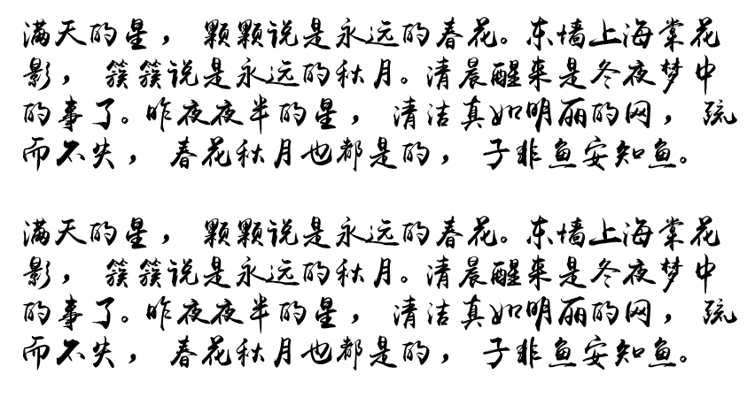

Slide 4
点击此处添加标题

Slide 7
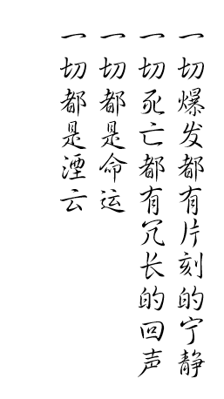
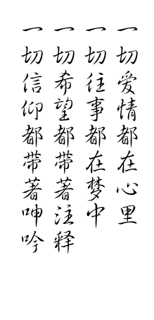

Slide 8
\

Slide 10
谢谢观赏

